Slide 1
INTRODUCCIÓN A LA NUBE PÚBLICA — TEMA 2: REDES VIRTUALES Y SERVICIOS DE CÓMPUTO
Seguridad de red
Tema 2 — Redes virtuales y servicios de cómputo

Slide 2
Seguridad de red
Una subred pública sin filtro es una puerta abierta de par en par
Cualquier instancia que lances ahí queda expuesta a todo internet, en todos sus puertos —el número que identifica a qué servicio va dirigida una conexión, como el 80 de un servidor web—, salvo que añadas algo que decida quién entra.
Hoy añades tres piezas
Dos capas de filtrado
SSH sin exponer
Salida sin entrada
Que se confunden constantemente entre sí.
El hábito de administrar sin dejar el puerto abierto al mundo.
Cómo una subred privada sale a internet sin dejar de ser inalcanzable.
Introducción a la Nube Pública — Tema 2: Seguridad de red

Slide 3
Grupos de seguridad frente a NACL
Dos herramientas de filtrado, y confundirlas es de los errores más repetidos del curso. Deciden qué tráfico entra y sale, pero a nivel distinto y de forma distinta.
 | Grupo de seguridad | NACL
Se aplica a | La instancia (el recurso concreto) | La subred entera
¿Tiene estado? | Con estado: la respuesta se permite sola | Sin estado: entrada y salida por separado
Reglas | Solo de «permitir» | De «permitir» y de «denegar» explícito
Orden de evaluación | Se evalúan todas las que apliquen | Orden numérico: la primera que coincide gana
Introducción a la Nube Pública — Tema 2: Seguridad de red

Slide 4
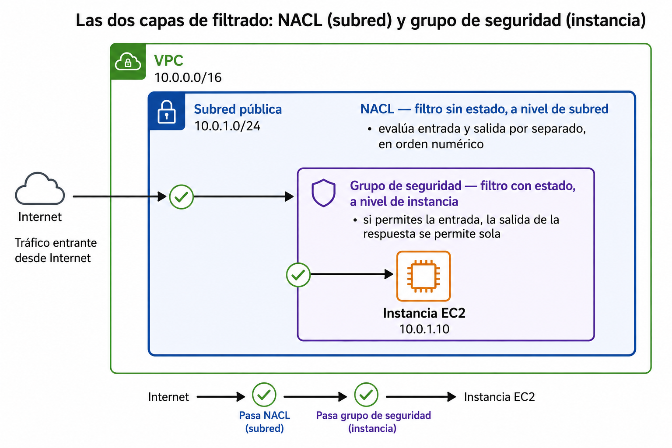
Por qué se confunden tanto
Un portero de discoteca (grupo de seguridad) recuerda a quién dejó entrar: al salir, no vuelve a pedir el carné —«con estado»—. La verja del recinto (NACL) no recuerda nada: cada cruce, en cualquier sentido, se comprueba de nuevo —«sin estado»—.
Si olvidas una regla de salida en un SG, no pasa nada
Si la olvidas en una NACL, el tráfico se corta aunque la entrada estuviera permitida.
Introducción a la Nube Pública — Tema 2: Seguridad de red

Slide 5
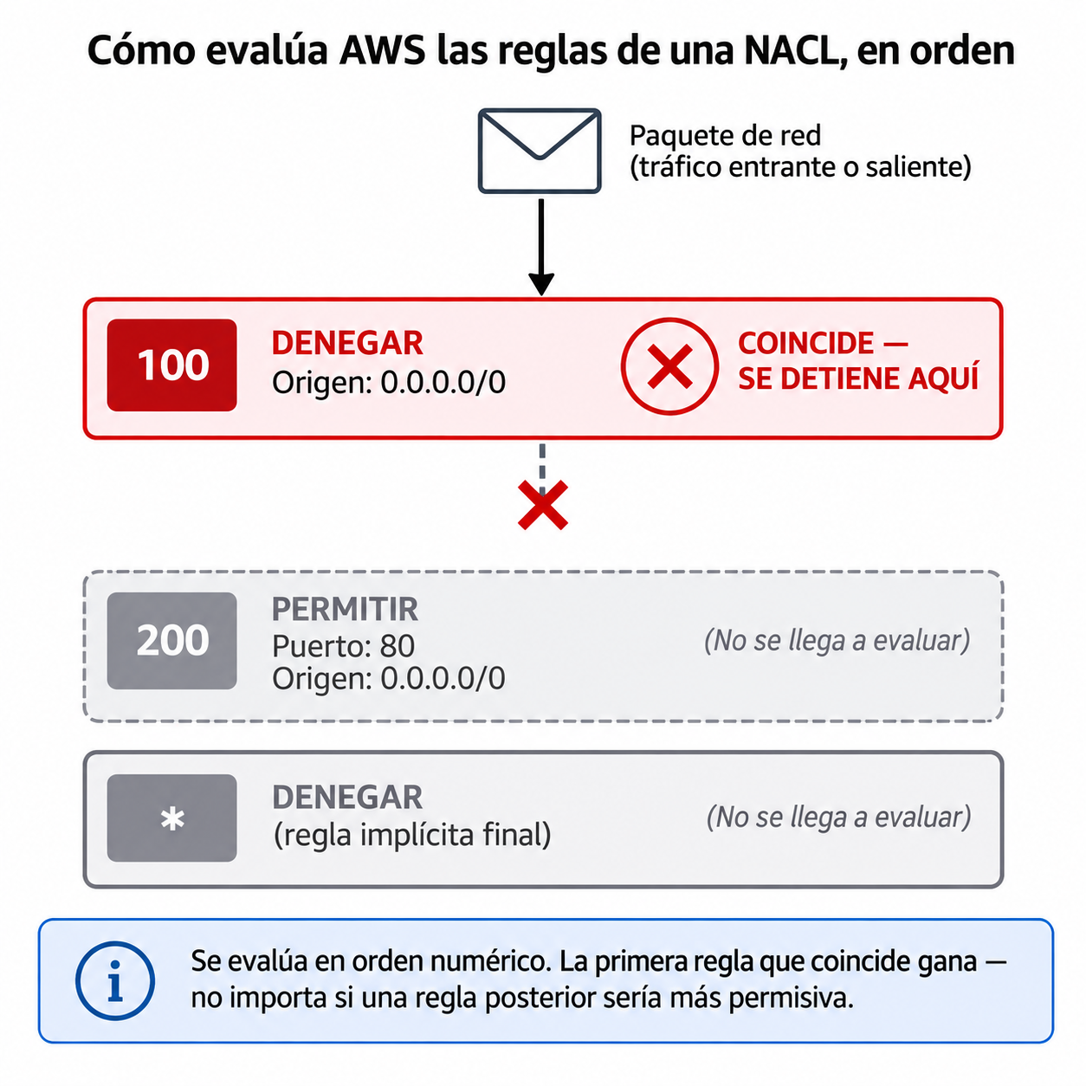
El orden importa: una NACL mal ordenada bloquea
Regla 100: deniega todo desde 0.0.0.0/0
Regla 200 (añadida después): permite el puerto 80 desde ese mismo origen. AWS evalúa en orden numérico y se queda con la primera que coincide.
La 100 gana, aunque la 200 «diga que sí»
El tráfico se bloquea igual. La solución no es borrar la 100 — es darle a la regla de permitir un número más bajo que el de la que deniega.
Introducción a la Nube Pública — Tema 2: Seguridad de red

Slide 6
NAT y su coste
Una subred privada no tiene ruta a la pasarela de internet, así que tampoco puede salir. Pero a veces necesita salir —actualizar paquetes, llamar a un servicio externo— sin dejar de ser inalcanzable desde fuera.
🔒 Instancia
privada
→
🚪 Pasarela NAT
en subred pública
→
🌍 Internet
El tráfico sale con la IP de la pasarela
Nunca con la de la instancia privada, así que nadie de fuera puede iniciar una conexión de vuelta hacia ella.
La pasarela NAT no es gratis
A diferencia de la de internet, cobra por hora encendida y por GB. Suele ser una de las líneas más caras de una arquitectura pequeña — lo calcularás en la Actividad 2.2.
Introducción a la Nube Pública — Tema 2: Seguridad de red

Slide 7
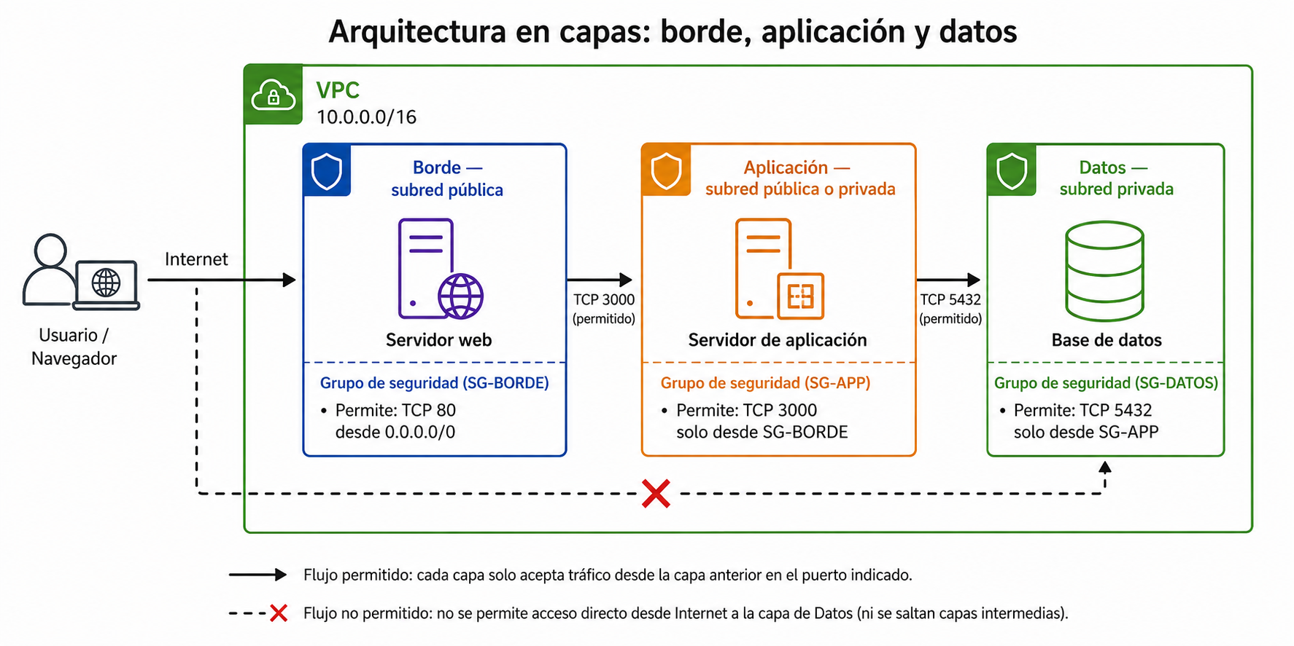
Arquitectura en capas: borde, aplicación y datos
Con SG, NACL y NAT ya puedes construir el patrón que repetirás en cada arquitectura: capas concéntricas donde cada una solo habla con la de al lado, nunca se salta ninguna.
Puerto | Qué es
80 | El puerto estándar de un servidor web
3000 | No es «oficial»: lo elige el desarrollador del servidor de aplicación
5432 | El puerto por defecto de PostgreSQL — este sí es fijo
Introducción a la Nube Pública — Tema 2: Seguridad de red

Slide 8
La regla de la capa de datos, en concreto
Cada flecha del diagrama es una regla de grupo de seguridad
La capa de datos solo acepta tráfico que venga de la capa de aplicación, nunca directamente de internet ni desde el borde.
Una única regla de entrada
Puerto 5432, origen el grupo de seguridad de la capa de aplicación — nunca 0.0.0.0/0, ni siquiera el puerto 80 del borde. La construirás al conectar una base de datos gestionada en el Tema 3.
Introducción a la Nube Pública — Tema 2: Seguridad de red

Slide 9
Acceso administrativo sin exponer SSH
Abrir el puerto 22 a 0.0.0.0/0 es de los errores más buscados por atacantes automatizados, que escanean internet constantemente. Tres formas de organizarlo, de más expuesta a más segura:
Práctica | Qué hace | Nivel de exposición
SSH abierto a 0.0.0.0/0 | Cualquier IP del planeta puede intentarlo | Máximo — evítalo siempre
SSH restringido a tu IP | Solo tu dirección actual puede conectarse | Bajo, pero cambia si te mueves de red
Sin IP pública, acceso vía instancia intermedia | La instancia administrada nunca es alcanzable directamente | Mínimo
Introducción a la Nube Pública — Tema 2: Seguridad de red

Slide 10
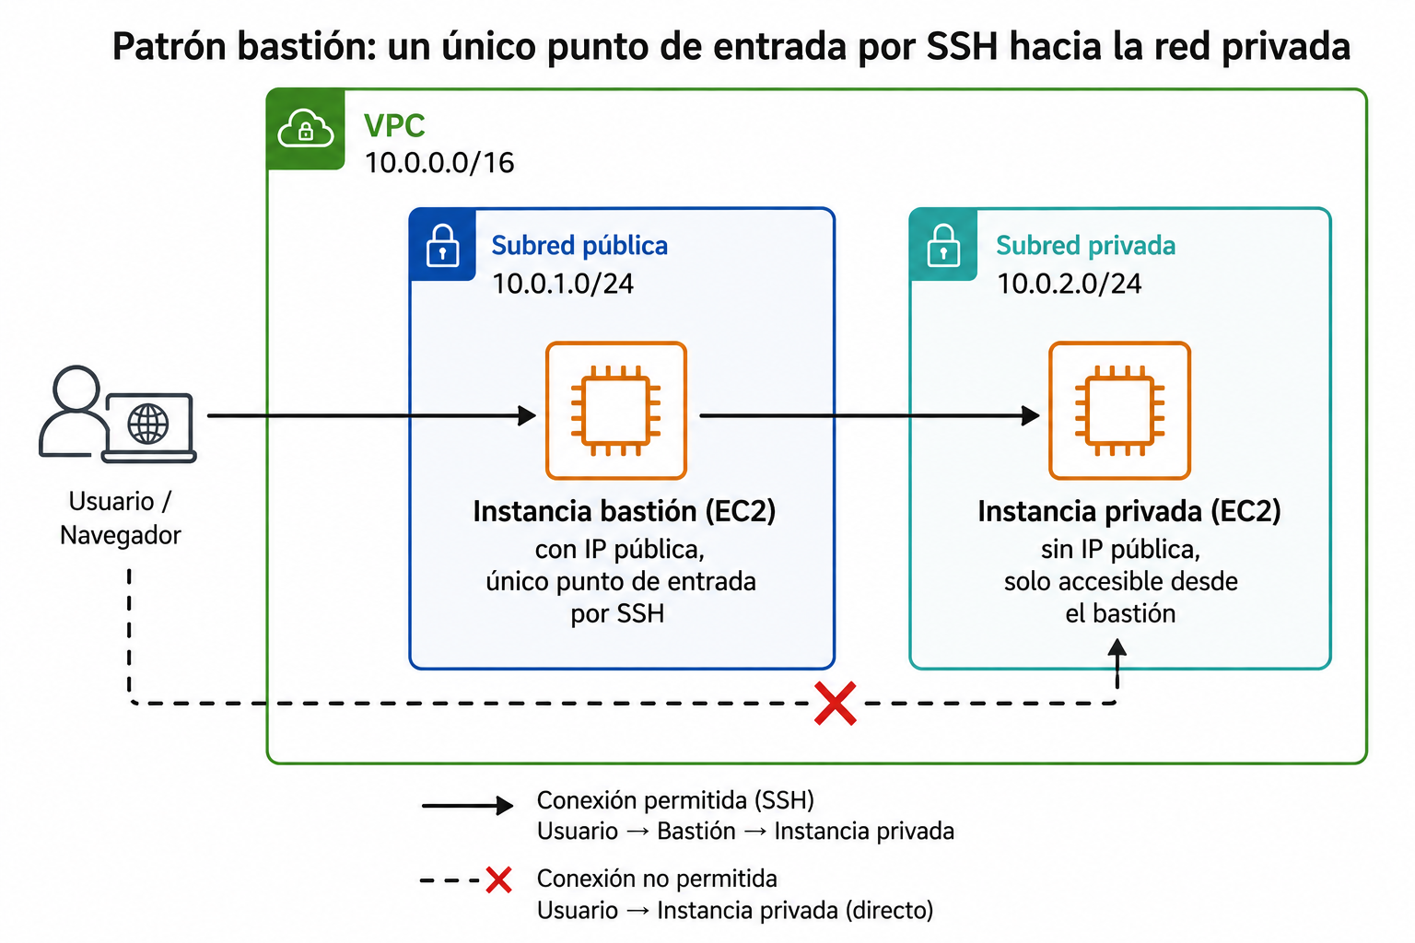
El patrón bastión, ya lo has usado
Restringir el SG de SSH a tu IP es una línea, y la aplicarás en la 2.2. Pero en la 2.1 ya saltaste por SSH desde tu instancia pública hasta la privada, sin que esta tuviera nunca IP pública ni una regla abierta a internet.
Esa instancia de salto se llama bastión (bastion host)
Es exactamente el patrón que acabas de usar, y lo formalizarás y reutilizarás en arquitecturas completas más adelante en el módulo.
Introducción a la Nube Pública — Tema 2: Seguridad de red

Slide 11
Ideas clave
Grupo de seguridad = filtro con estado a nivel de instancia; NACL = filtro sin estado a nivel de subred. Las dos se evalúan siempre.
Con estado: el SG recuerda la conexión y permite la respuesta sola. Sin estado: la NACL exige entrada y salida por separado.
1
2
La pasarela NAT da salida a internet a las subredes privadas sin permitir entrada — y tiene coste por hora y por GB.
Arquitectura en capas (borde → aplicación → datos): cada capa solo habla con la de al lado, nunca se salta ninguna.
3
4
SSH nunca debe quedar abierto a 0.0.0.0/0 — restringir el origen a tu propia IP es la primera línea de defensa.
5
Introducción a la Nube Pública — Tema 2: Seguridad de red

